Slide 1
第五章 现代谱估计

Slide 2

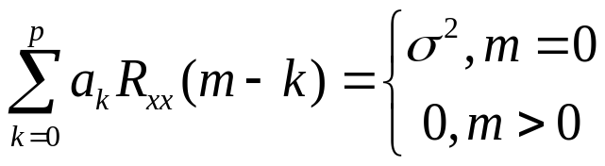
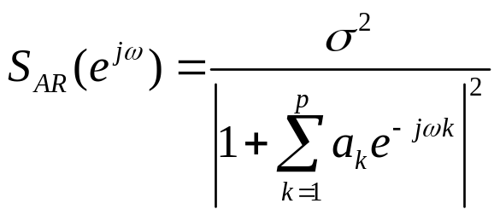
5.8 AR谱估计的参数提取方法
u(n)
1/A(z)
x(n)
随机过程模型
AR谱估计：

Slide 3
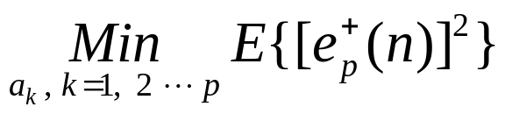

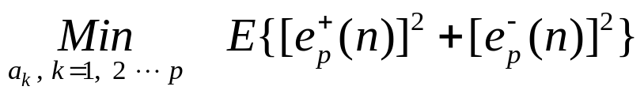
基本思路：
  利用AR谱估计与线性预测误差滤波谱估计等效。
    AR模型的参数通过对过程的[有限个观察信号]最优线性预测误差滤波得到。即：AR模型参数的提取可化为以下优化问题：
    对于平稳的随机时间序列，可用时间平均代替集合平均
具体方法：
  自相关法（ Yule - Walker法）；
  协方差法；
  Burg法。

Slide 4
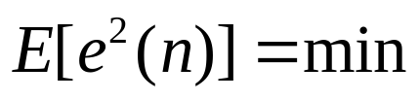
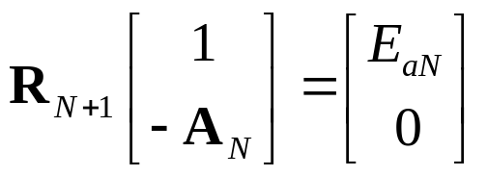
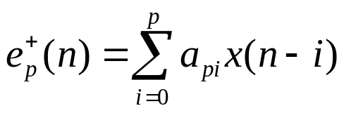
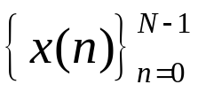
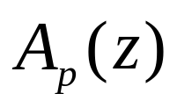
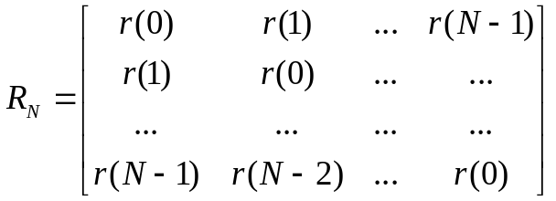
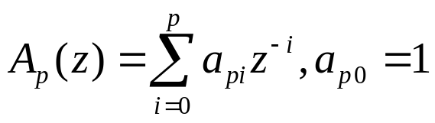
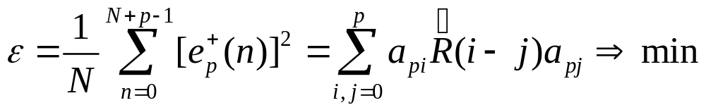

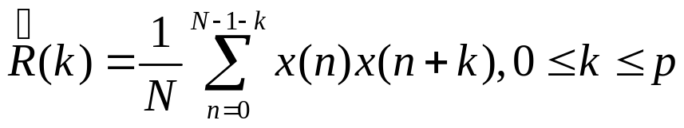
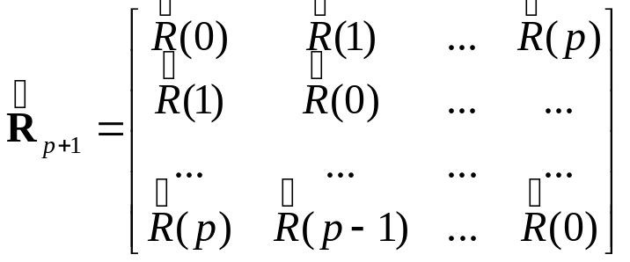
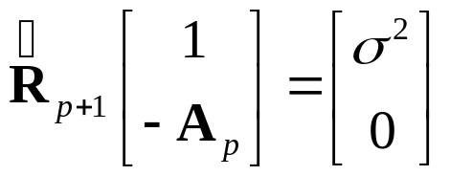
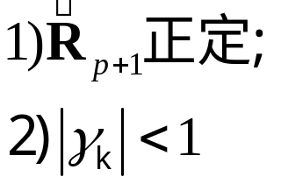
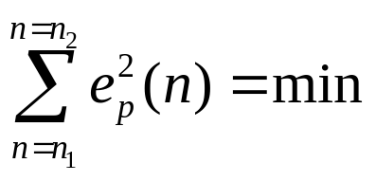

一 自相关法（ Yule - Walker法）

Slide 5
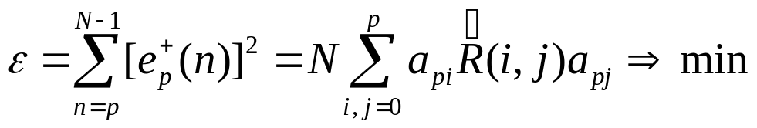
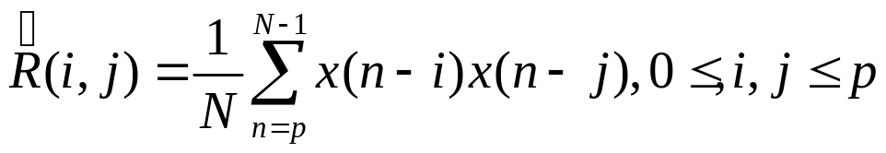


二 协方差法
自相关矩阵的估计 不是Toplitz的；
协方差法存在着稳定性的问题

Slide 6
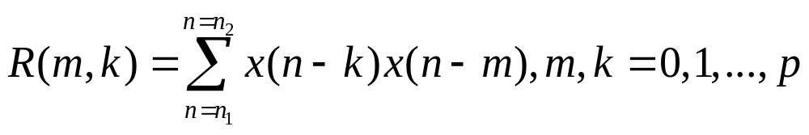
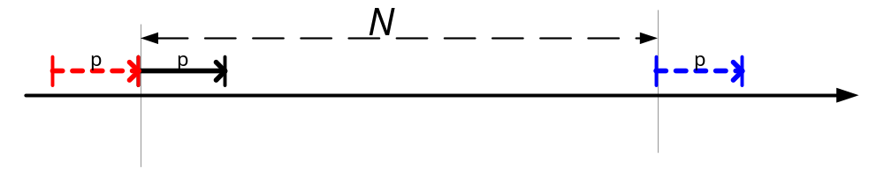
[selection of n₁ and n₂(Data windowing)]
1)n₁ =0, n₂=N+p-1,前后补零p个(自相关法)
2)n₁ =0, n₂=N-1,前补零p个,后不补零(前加窗法)
3)n₁ =p, n₂=N+p-1,前不补零后补零p个 (后加窗法)
4)n₁ =p, n₂=N-1,前后不补零(协方差法)
(1)
(2)
(4)
(3)
n =0
n =N-1

Slide 7
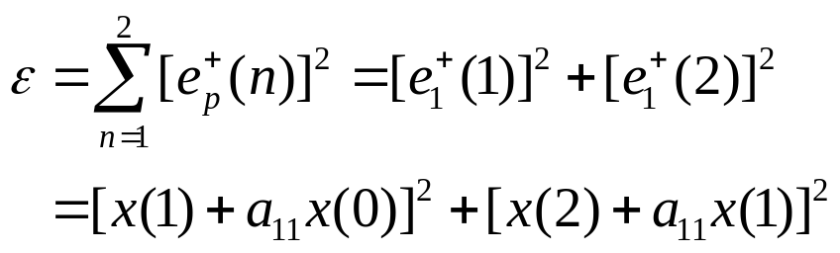
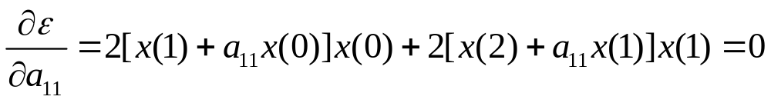
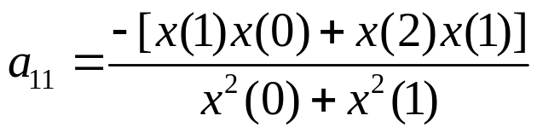
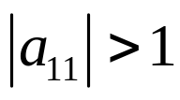
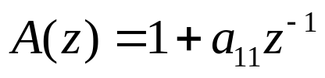
例：设输入序列长度为3，对它进行1阶线性预测
上式中，a₁₁分母与x(2)无关→当x(2)大→ →不是最小相位的

Slide 8
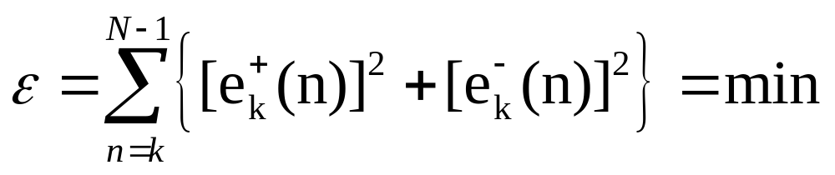
三 Burg法
自相关法计算效率高→数据加窗→精度下降
协方差：不稳定；
Burg法：希望避免使用已知数据两端以外的未知数据为零的假设，同时设法保证使预测误差滤波器是最小相位。
先估计反射系数→Livinson递推算法由反射系数求得AR参数
Burg法所采用的准则：前向和后向预测误差功率估计的平均值最小

Slide 9




















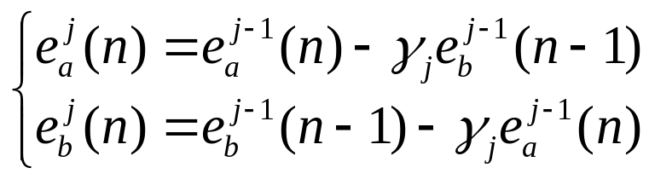
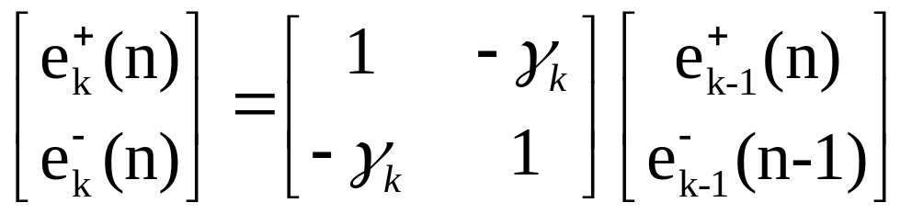
Lattice Architecture I
In
Out
……..

Slide 10
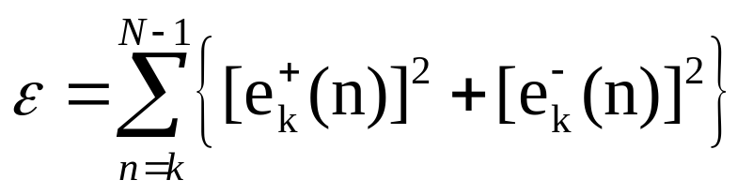
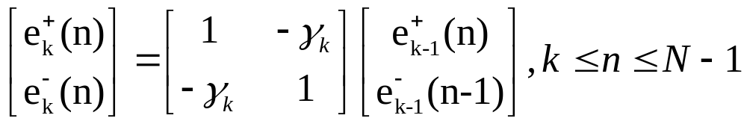
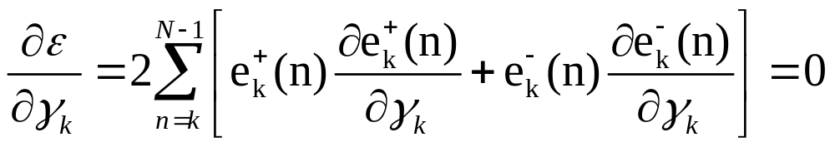
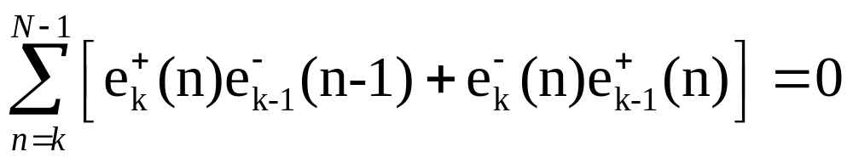
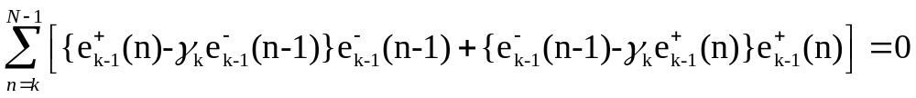
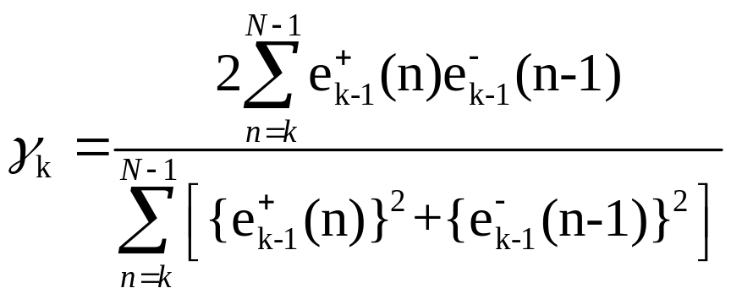

Slide 11
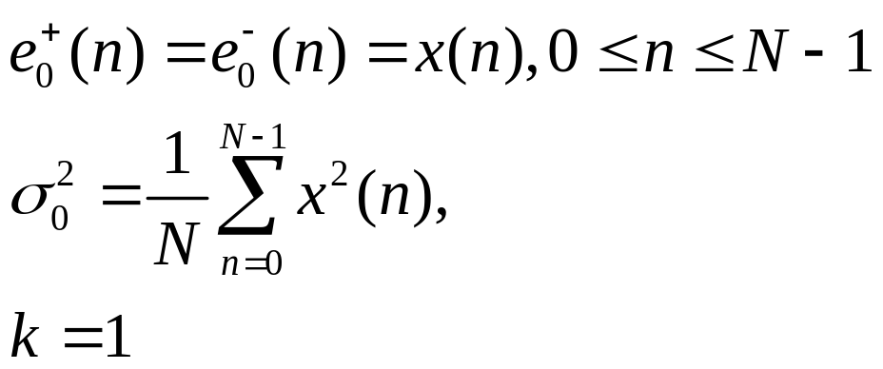

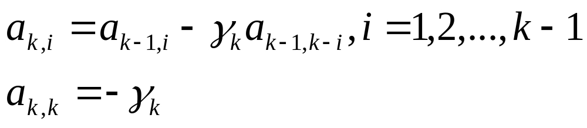
Burg法计算步骤
1）初始条件
2）计算
3）计算

Slide 12
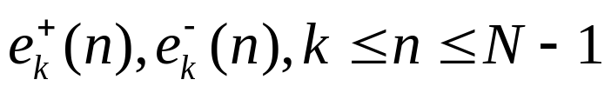
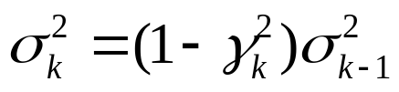
4）计算
5）计算k阶误差
6）k←k+1,若k<=p，转至2）；否则结束。

Slide 13
5.9 MA模型法和ARMA模型法
当随机时间序列符合MA模型或ARMA模型时，若用AR模型法进行谱估计，要想获得高的精度，模型阶数要很高，由于随机采样样本是有限的，这样就容易出现虚假谱峰。

Slide 14
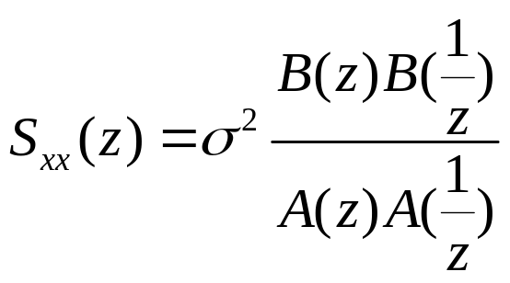
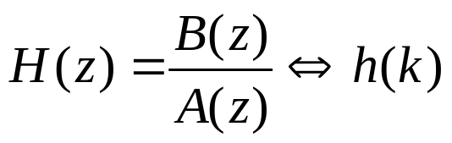
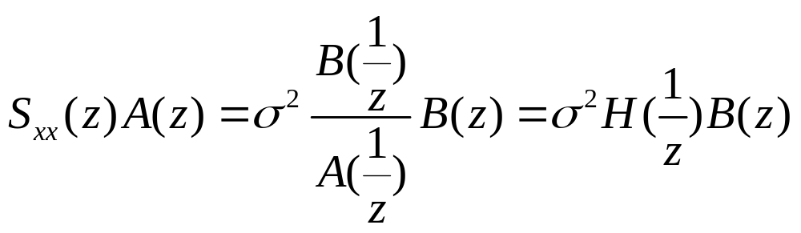
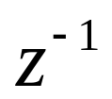
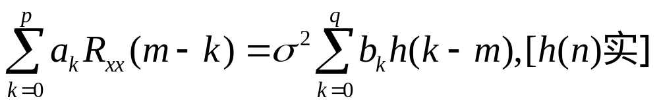
一 ARMA模型参数与过程的自相关函数间的关系
u(n)
H(z)
x(n)
均值为零，方差为
的白噪声序列
随机过程模型
实，因果

Slide 15
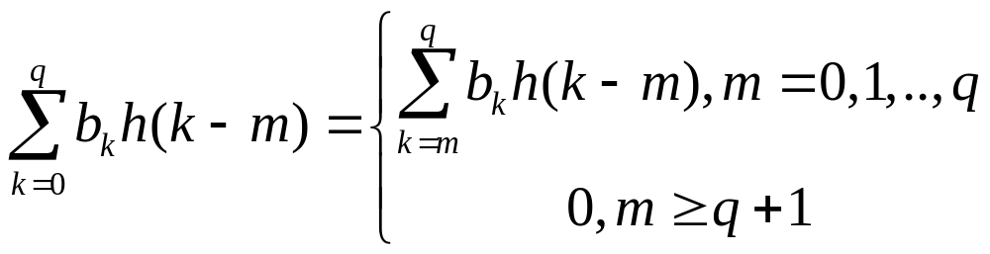
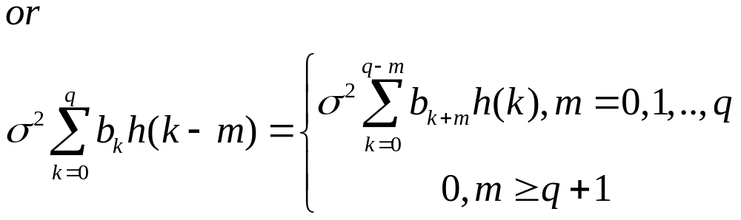
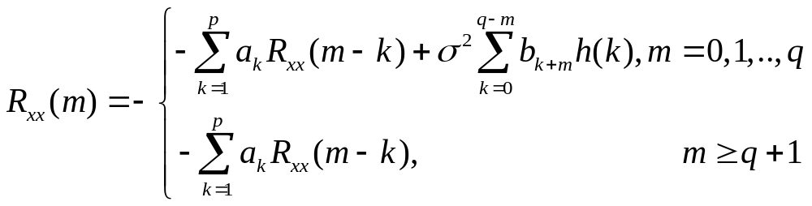
因为h(n)=0,n<0;所以k-m>=0,k>=m

Slide 16
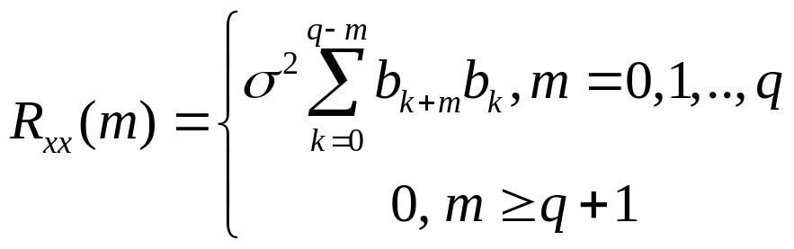

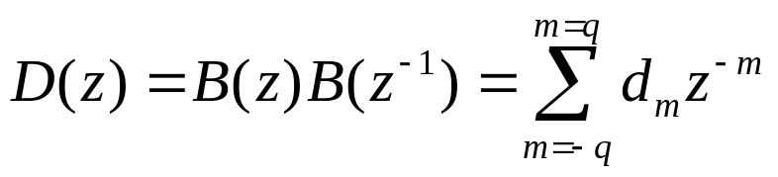
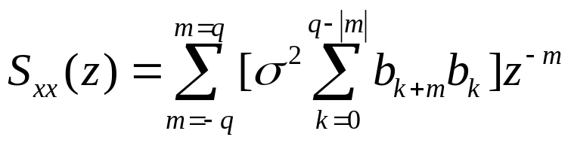


二 MA模型谱估计
u(n)
H(z)
x(n)
均值为零，方差为
的白噪声序列
随机过程模型
MA模型：a₀=1,且a_{k}=0,k=1,2,…,p;此时，h(k)=b_{k}
<MA(q)模型和传统自相关法谱估计等价>

Slide 17

结论：
1）MA模型法不需要估计模型参数，而只要根据已给数据估计出|m|≤q时的自相关函数值即可得到功率谱估计。
2）MA模型法实际上就是自相关法谱估计，也与周期图法谱估计是等效的。只是符合MA(q)模型的随机时间序列本身只有k小于等于q的R(k)才不为0，因此只要估计出k小于等于q时的R(k)，就能得到精确的谱估计结果。

Slide 18
模型阶数q的选择：
  利用m大于q时R(m)等于0来选择模型阶数。

Slide 19
u(n)
H(z)
x(n)
均值为零，方差为
的白噪声序列
随机过程模型
二 ARMA模型谱估计
  求解目标：
    模型阶数p和q；
    模型参数a_{k}，k=1, 2 ... p、 b_{k}，k=1, 2 … q；
    白噪声的方差σ²。
  求解方法：
    假定模型阶数p和q。
    模型阶数已知时对模型两边同求某种统计特征以将随机变量转化为确定性的量。
    对各种阶数下的模型进行比较应用某种准则选出最好的模型。

Slide 20

若已知R_{xx}(m),q+1<=m<=q+p:
1)由（2）式求模型参数a_{k}，k=1, 2 ... p；
2）求得a_{k}后，再由（1）式求b_{k}，k=1, 2 … q→解非线性方程
问题：解非线性方程计算量大

Slide 21



一种解决方法：求得a_{k}后，用A(z)对x(n)进行滤波，得到MA(q)信号v(n)
u(n)
U(z)
x(n)
X(z)
v(n)
V(z)
H(z)=B(z)/A(z)
A(z)
均值为零，方差为
的白噪声序列
随机过程模型
问题：当p+q相对于采样时间长度N较大时，估计R_{xx}(m), [q+1<=m<=q+p]不准确→对模型参数a_{k}的估计不准确。

Slide 22



改进方法：最小二乘法
最小二乘方修正Yule-Walker 方法

Slide 23


模型阶数p和q的选择：
  Akaike信息准则（AIC）：
  用逆滤波器A(z)/B(z)对X(z)进行处理，判断输出信号U(z)与白噪声的符合程度来选择模型阶数。
  其中：M为某一常数，具体的值可以根据逆滤波器A(z)/B(z)冲激响应的有效长度来选择。
u(n)
U(z)
x(n)
X(z)
u(n)
U(z)
H(z)=B(z)/A(z)
A(z)/B(z)
均值为零，方差为
的白噪声序列
随机过程模型

